Slide 1
MATEMÁTICAS 2
BLOQUE 5
M.E. VERÓNICA LEYVA GUTIÉRREZ
CONOCIMIENTOS:
Describe las propiedades de los elementos asociados a una circunferencia.
Identifica las características y propiedades de los diversos tipos de ángulos en la circunferencia.
INDICADORES DE DESEMPEÑO
Reconoce y distingue los diferentes tipos de rectas, segmentos y ángulos en la circunferencia.
Describe las características de los ángulos centrales, inscritos y semiinscritos, del radio, diámetro, cuerda, arco, secantes y tangentes de una circunferencia.

Slide 2
CÍRCULO Y SUS CARACTERÍSTICAS

Slide 3
1-¿Qué es el círculo?
Un círculo, en geometría euclídea, es el lugar geométrico de los puntos del plano cuya distancia a otro punto fijo, llamado centro, es menor o igual que una cantidad constante, llamada radio. En otras palabras, es la región del plano delimitada por una circunferencia y que posee un área definida.

Slide 4
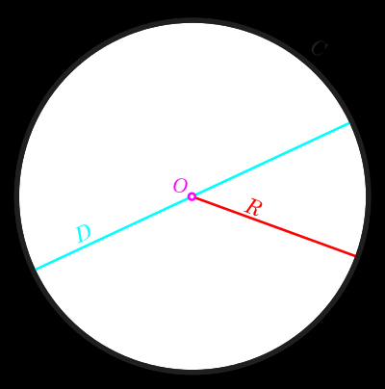
Circunferencia (C) en negro, diámetro (D) en cyan, Radio (R) en rojo, y centro (O) en magenta.

Slide 5
Circunferencias y sus características

Slide 6
1- ¿Qué es la circunferencia?
La circunferencia es una de las figuras geométricas básicas y más simples de las que conocemos. Podríamos definir a una circunferencia como la figura generada por una curva cerrada o perímetro en el cual no hay vértices ni ángulos internos. Además, la circunferencia no tiene lados diferenciados, como sí sucede con otras figuras tales como el cuadrado o el triángulo.

Slide 7
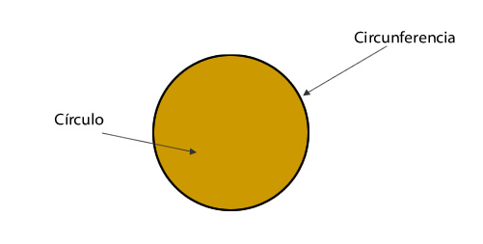

Slide 8
RADIO Y SUS CARACTERÍSTICAS

Slide 9
3-¿Qué es el radio?
En geometría, el radio de una circunferencia es cualquier segmento que une el centro a cualquier punto de dicha circunferencia.
La longitud del radio es la mitad de la del diámetro. Todos los radios de una figura geométrica poseen la misma longitud.

Slide 10
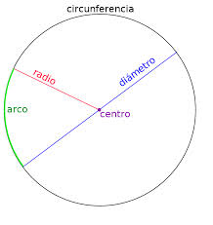

Slide 11
DIÁMETRO Y SUS CARACTERÍSTICAS

Slide 12
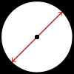
4-¿Qué es el diámetro?
El diámetro es el segmento de recta que pasa por el centro y une dos puntos opuestos de una circunferencia, una superficie esférica o una curva cerrada.
El diámetro de una esfera es el segmento que pasando por el centro, tiene sus extremos en la superficie de esta.

Slide 13
CUERDA Y SUS CARACTERÍSTICAS

Slide 14
5-¿Qué es la cuerda?
Una cuerda de una curva es un segmento recto, cuyos extremos son dos puntos de la curva. La recta que contiene a una cuerda se denomina recta secante a la curva; si un extremo tiende al otro, la recta límite se llama tangente a la curva.

Slide 15
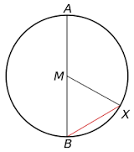
La línea roja BX es una cuerda.

Slide 16
ARCO Y SUS CARACTERÍSTICAS

Slide 17
6-¿Qué es arco?
En geometría, arco es cualquier curva continua que une dos puntos.1 También, se denomina arco a un segmento de circunferencia; un arco de circunferencia queda definido por tres puntos, o dos puntos extremos y el radio, o por la longitud de una cuerda y el radio.

Slide 18
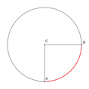
Arco de una circunferencia

Slide 19
TANGENTE Y SUS CARACTERÍSTICAS

Slide 20
7-¿Qué es tangente?
La tangente a una curva en uno de sus puntos, es una recta que toca a la curva en el punto dado, el punto de tangencia (se puede decir que «forman un ángulo nulo» en la vecindad de dicho punto).

Slide 21
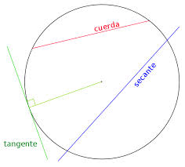
en verde: línea tangente
en azul: línea secante
en rojo: cuerda

Slide 22
SECANTE Y SUS CARACTERÍSTICAS

Slide 23
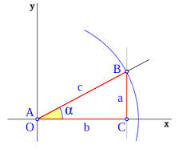
8-¿Qué es secante?
El Secante, (abreviado como sec), es la razón trigonométrica reciproca del coseno, o también su inverso multiplicativo

Slide 24
Según la figura: los triángulos ABC rectángulo en C y ADE rectángulo en E son semejantes, por lo que tenemos que:
La distancia AE vale uno porque E esta en la circunferencia, luego:
Lo que resulta:
El segmento AD es la secante, en una circunferencia de radio uno.

Slide 25
ÁNGULO CENTRAL Y SUS CARACTERÍSTICAS

Slide 26
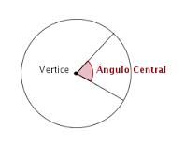
9-¿Qué es el ángulo central?
Un ángulo central es un ángulo formado por dos rayas coplanares con respecto al el círculo. El vértice es el centro del círculo.

Slide 27
ÁNGULO INSCRITO Y SUS CARACTERÍSTICAS

Slide 28
10-¿Qué es ángulo inscrito?
En geometría, un ángulo inscrito es el ángulo convexo que tiene su vértice en una circunferencia, las semirrectas que constituyen sus lados son secantes o cuerdas de la misma.

Slide 29
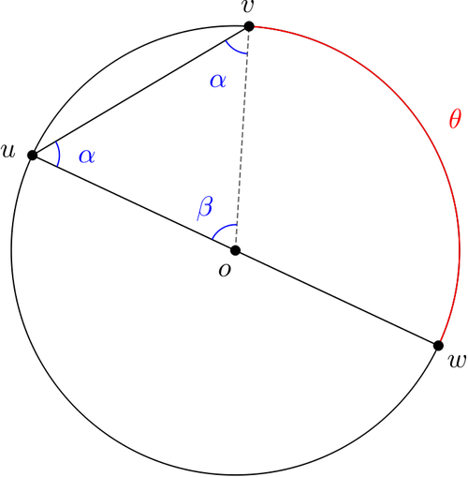

Slide 30
ÁNGULO SEMI-INSCITO Y SUS CARACTERÍSTICAS

Slide 31
11-¿Qué es ángulo semi-inscrito’
Ángulo semi-inscrito es aquel que tiene el vértice en la circunferencia, y sus lados son una cuerda y una tangente a la circunferencia.
La medida del ángulo semi-inscrito es igual al ángulo inscrito cuyo arco sostiene.

Slide 32


